Slide 1


Slide 2

Escolha a Admiração

Slide 3

Salmo 86:8,10
“Entre todos os deuses não há nenhum como Tu, Senhor, e nada se compara às Tuas obras. [...] Pois Tu és grande e realizas feitos maravilhosos; só Tu és Deus!”

Slide 4

Introdução

Slide 5

Admiração é uma palavra pouco falada.
Deixamos de olhar para o céu, para a flor, para o rosto da pessoa amada. E quando deixamos de admirar, começamos a esquecer que Deus está presente em cada detalhe.

Slide 6

Hoje, Deus quer nos ensinar algo precioso: a admiração cura o coração. Admirar é olhar para as coisas com reverência, alegria e espanto santo. Admirar é perceber a mão de Deus na simplicidade. Admirar é reconhecer que Ele fala também no silêncio da Criação.

Slide 7
Desenvolvimento

Slide 8

1. Jesus nos ensina a desacelerar para admirar (Mateus 6:25-34)

Slide 9

“Olhai os lírios do campo [...] Observai as aves do céu [...]”.
Jesus nos convida a fazer algo que parece pequeno demais para ser espiritual: olhar para a natureza.

Slide 10

Ele queria que o povo percebesse algo profundo: se Deus cuida das flores e dos pássaros, quanto mais de vocês?

Slide 11
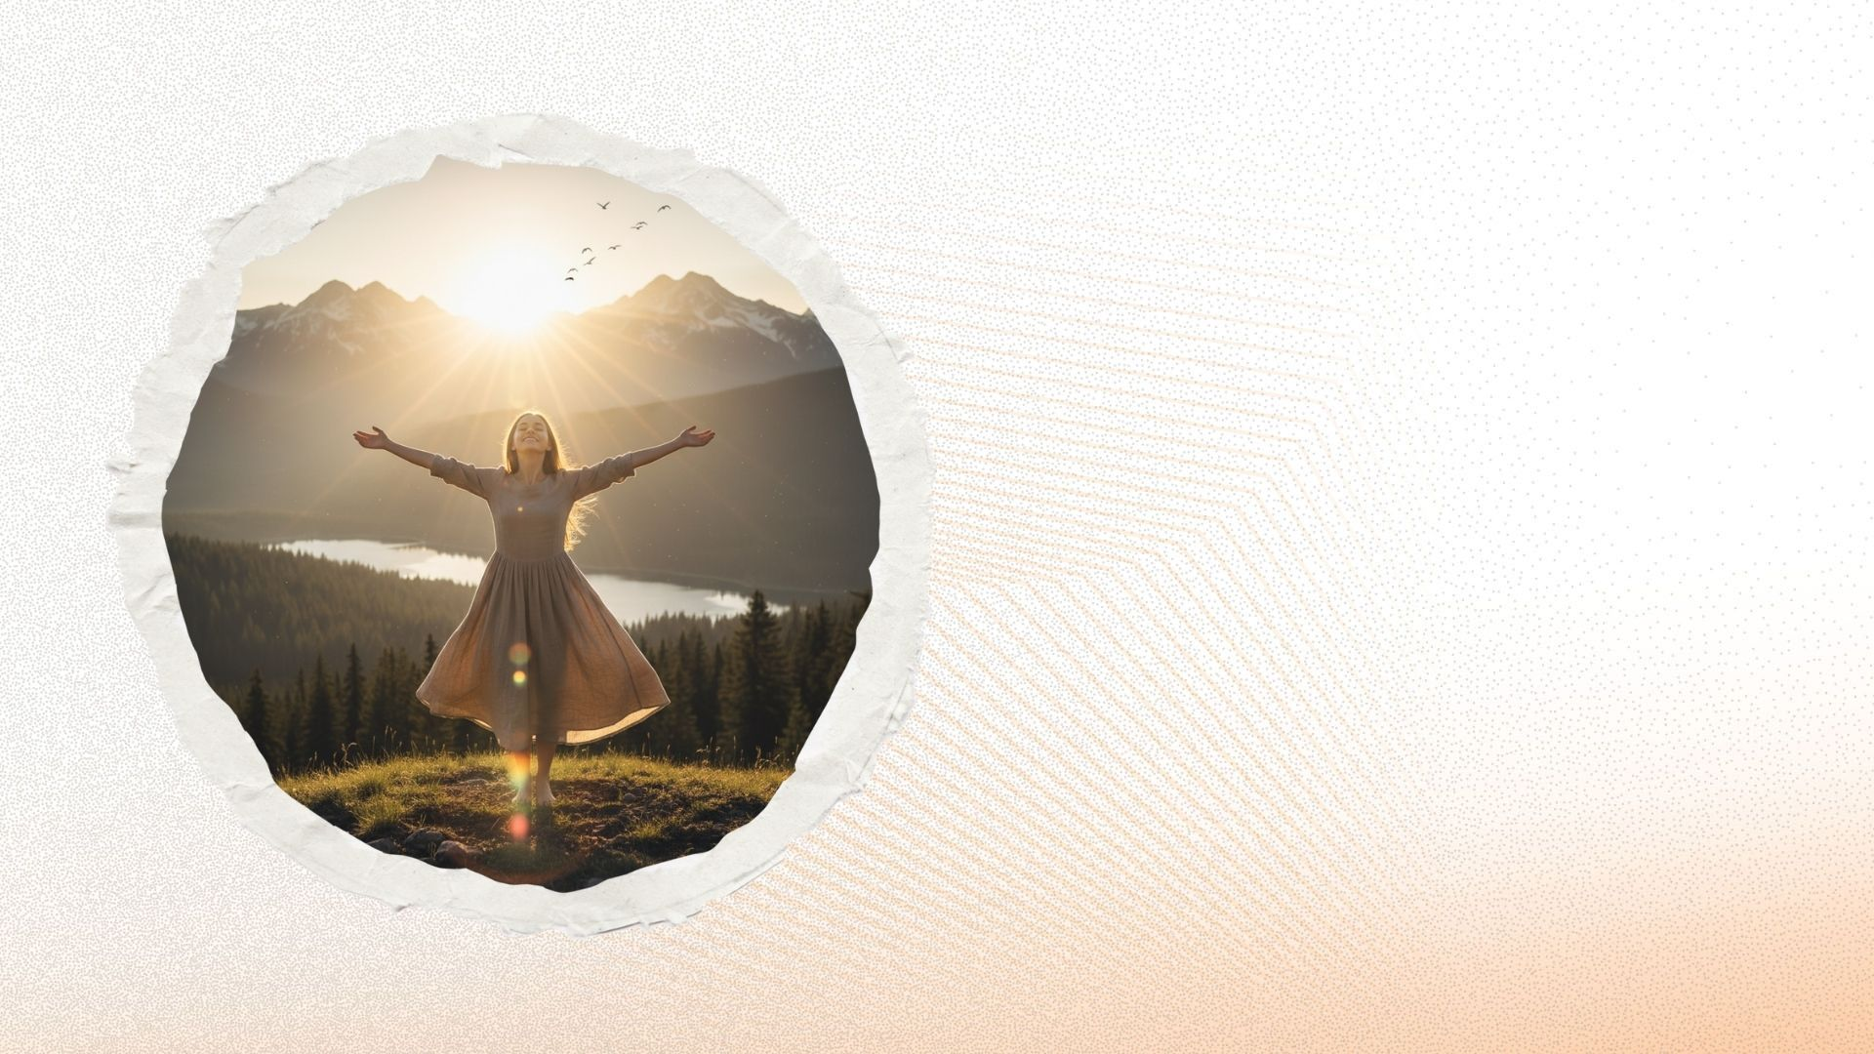
Admirar o cuidado de Deus nas pequenas coisas nos ajuda a confiar no Seu cuidado nos momentos grandes.
Admirar não é perda de tempo – é um exercício espiritual. Jesus sabia que, quando paramos para perceber a beleza da criação, voltamos a confiar no Criador.

Slide 12
2. Davi admirava o céu — e lembrava-se de quem era Deus (Salmo 8)

Slide 13
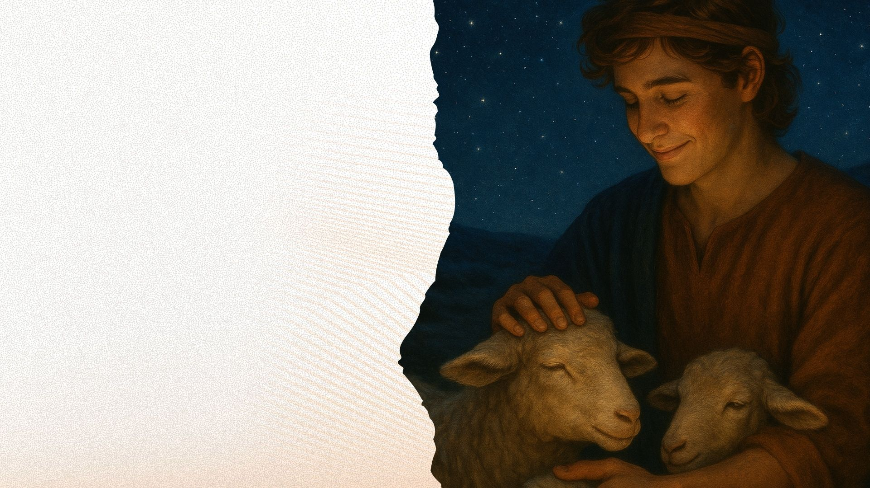
Davi era pastor de ovelhas. Muitas vezes, solitário. Seu teto era o céu, sua companhia, os animais. Mas foi ali, nas noites silenciosas, que ele começou a enxergar Deus com profundidade.

Slide 14

“Quando contemplo os teus céus, obra dos teus dedos, a lua e as estrelas que ali firmaste [...] que é o homem, para que com ele te importes?”

Slide 15

Admirar a criação não apenas nos conecta com a beleza, mas também nos reposiciona. Lembra-nos de que não somos o centro do Universo, que há um Deus acima de tudo — e que, ao mesmo tempo, se importa com cada detalhe da nossa vida.

Slide 16
3. Famílias que cultivam a admiração vivem com mais leveza e fé

Slide 17

Quando uma família aprende a admirar junta, ela reencontra o encanto da vida.

Slide 18
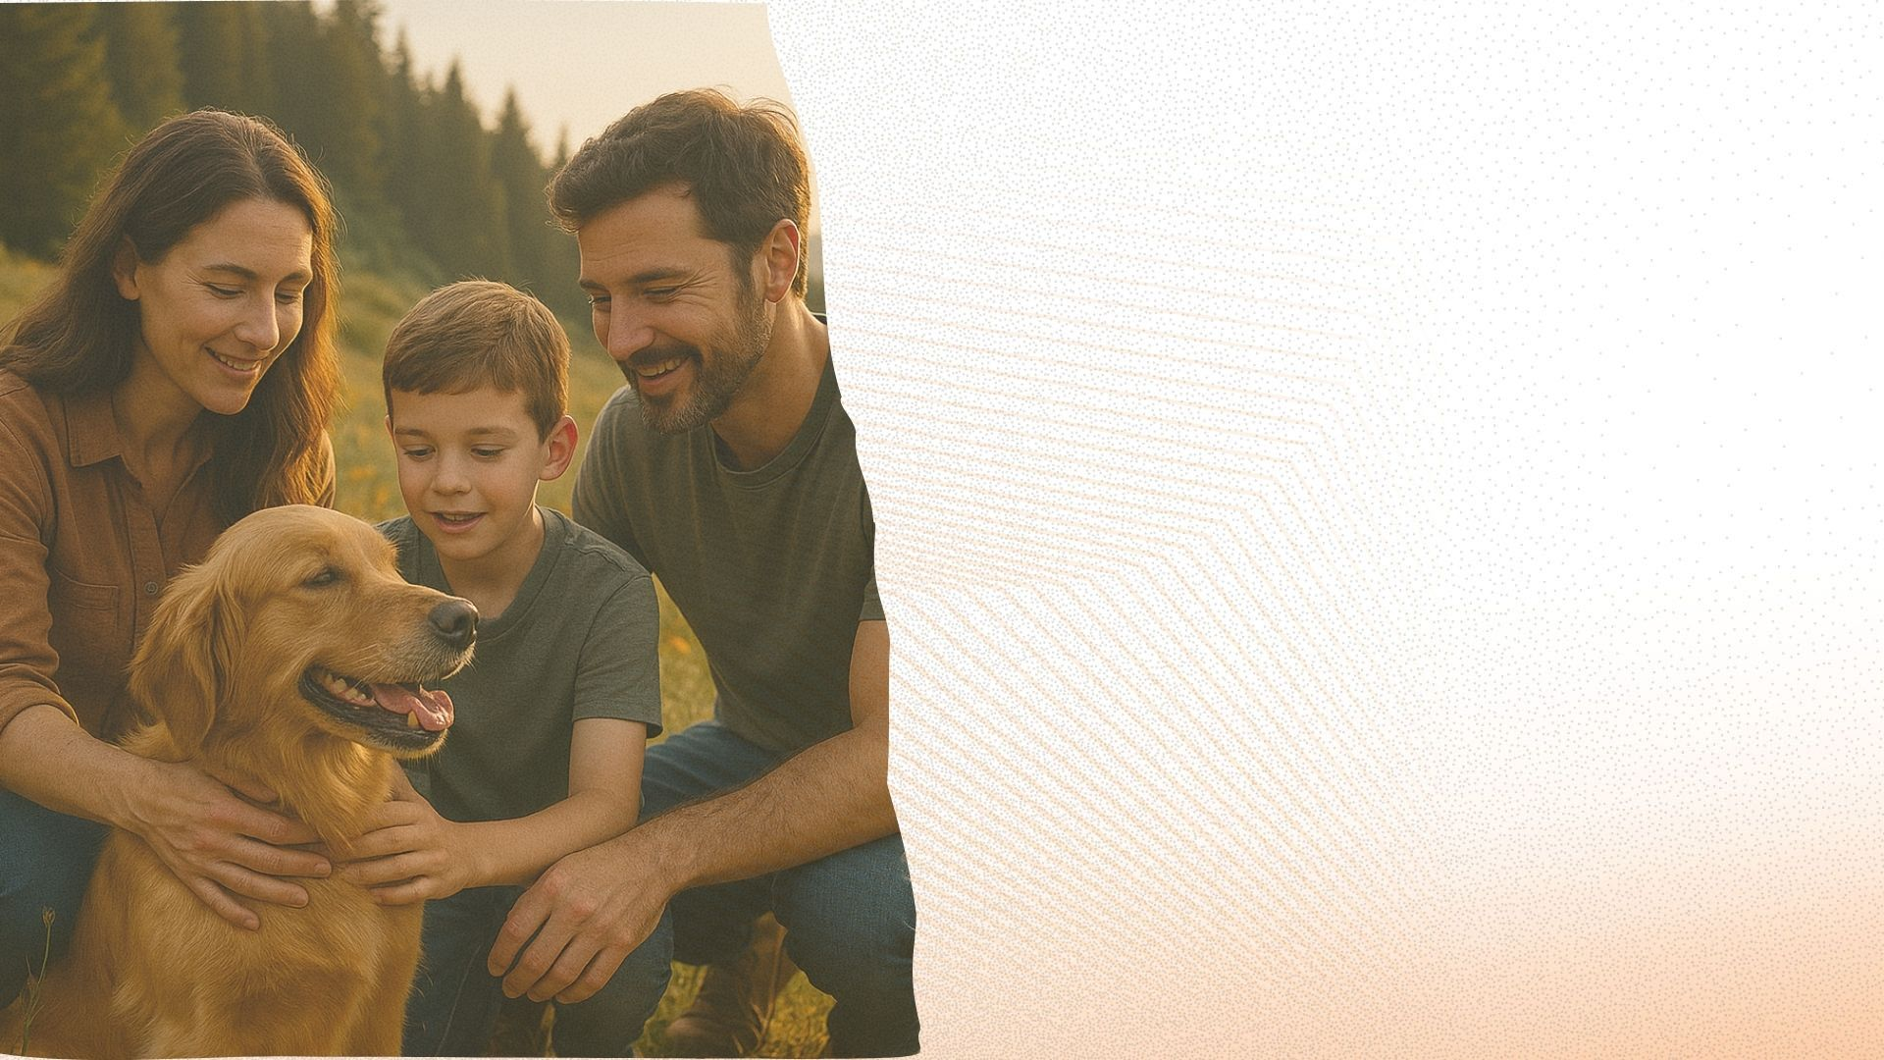
A admiração nos ajuda a ensinar às novas gerações que Deus não está apenas no templo — Ele está também na Criação.

Slide 19
Admirar juntos é uma forma de educar o coração. É abrir os olhos dos filhos para o invisível. É moldar um olhar que busca a Deus, que revela Sua presença nas digitais deixadas em Suas lindas obras de amor.

Slide 20
Conclusão

Slide 21

Em um mundo agitado, admirar é um ato de resistência espiritual.

Slide 22
Jesus nos convida a observar os lírios. Davi nos leva a olhar para o céu. E o Espírito Santo nos convida a olhar de novo para a vida — com reverência, gratidão e com olhos encantados.

Slide 23
Apelo
Hoje, Deus está lhe convidando a redescobrir a beleza da vida. A se encantar de novo. A parar de correr tanto e voltar a olhar para o céu.

Slide 24
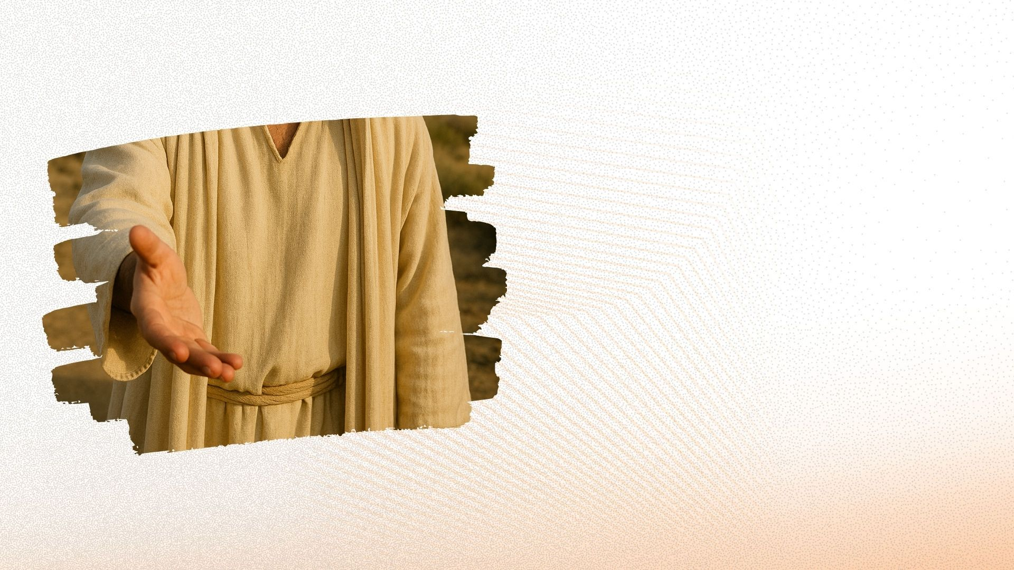
Escolha admirar. Escolha ver Deus.

